Slide 1

INSTITUTO NACIONAL DE ESTADISTICA E INFORMATICA
BALANCED SCORECARD
Gabriela Rojas Munive
Paola Rojas Chicoma
Augusto Suárez Gutierrez

Slide 2
Agenda
Introducción Análisis estratégico de la empresa Mapa estratégico de la empresa MEG Cuadro sustentado de indicadores y metas para el MEG Indicadores MEG Iniciativas estratégicas MEG Mapa estratégico de una función de la empresa MEF Indicadores del MEF Iniciativas estratégicas del MEF

Slide 3
INTRODUCCION

Slide 4
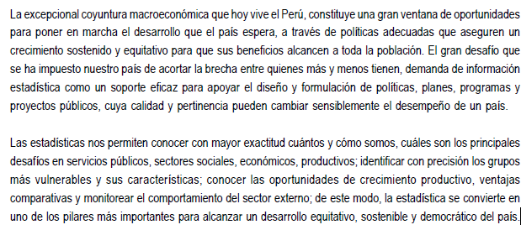
INTRODUCCION

Slide 5
ANALISIS ESTRATEGICO DE LA EMPRESA

Slide 6
ANALISIS ESTRATEGICO DE LA EMPRESA
Misión
Generar y brindar información estadística de calidad a la sociedad sobre la realidad nacional, así como liderar y coordinar el Sistema Estadístico Nacional estableciendo normas técnicas y verificando su cumplimiento.
Visión
Ser una institución líder y referente dentro y fuera de fronteras en la producción, coordinación y difusión de estadísticas.

Slide 7
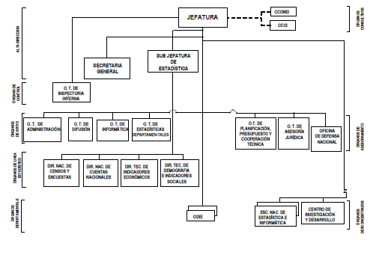
ANALISIS ESTRATEGICO DE LA EMPRESA

Slide 8
FACTORES CRITICOS DE EXITO
Autonomía técnica y producción estadística oportuna, confiable y de calidad
Es preciso contar con una posición de independencia ampliamente reconocida, para mantener la credibilidad de los usuarios en la exactitud y la objetividad de la información estadística, así como para lograr su colaboración y predisposición a proporcionar los datos. Así mismo es crítico para la Institución el presentar resultados veraces y exactos para fortalecer la credibilidad de la población en general para así disponer de un adecuado sistema de monitoreo y evaluación del desempeño y resultados de la gestión pública ya que la información estadística constituye un instrumento indispensable para apoyar en el diseño y formulación de políticas, planes, programas y proyectos públicos, cuya calidad y potencia pueden cambiar sensiblemente el desempeño del país.

Slide 9
FODA
Fortalezas
Reconocimiento legal e institucional de los Órganos del Sistema Estadístico Nacional y Ministerios del país.
Cobertura de alcance nacional
Capacidad operativa (personal especializado) para realizar investigaciones estadísticas a nivel nacional
Cartera diversificada de productos y servicios estadísticos (Censos, encuestas, investigaciones y publicaciones).
Dispone de la más grande base de datos estadística del país.

Slide 10
FODA
Oportunidades
Nuevas políticas del Gobierno sustentan en resultados, lo que demanda información estadística para el monitoreo de planes y programas.
Demanda de indicadores y estadísticas para medición del presupuesto por resultados.
Desarrollo e innovación de las tecnologías de información y comunicación que amplían las posibilidades de producción y difusión de la información estadística (Redatam web y Sistema de difusión de los Censos nacionales)
Existencia de recursos de cooperación técnica en el campo de la estadística a nivel regional
Esfuerzos a nivel de bloques regionales y subregionales para la armonización y compatibilidad de conceptos, normas y metodologías en el campo de la estadística.

Slide 11
FODA
Debilidades
Limitada utilización de registros administrativos con fines estadísticos.
Limitada normatividad técnica en el Sistema Estadístico Nacional
Limitada coordinación y cooperación entre los órganos del SEN. Amenazas
Limitada asignación presupuestal
Competencia de organismos privados especializados en estadísticas.

Slide 12
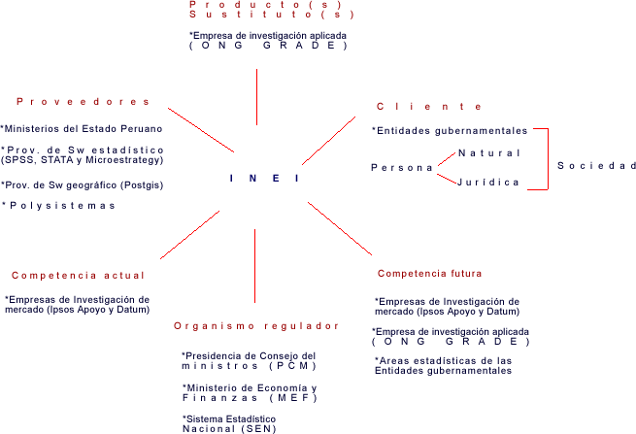
Fuerzas Competitivas

Slide 13
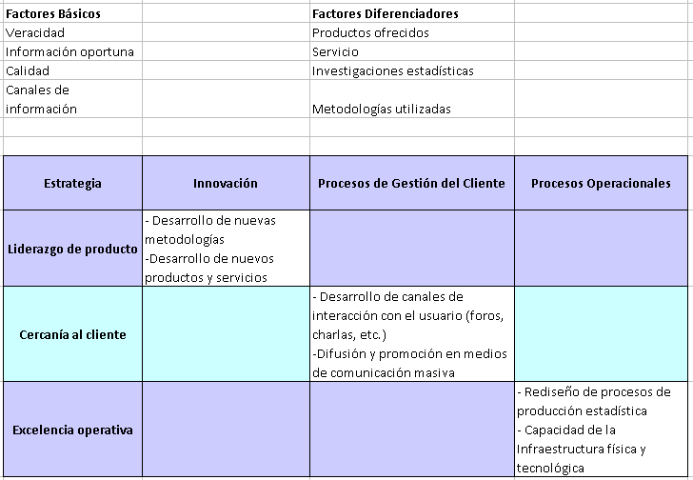
Proposición de valor

Slide 14
MAPA ESTRATEGICO GENERAL DE LA EMPRESA

Slide 15
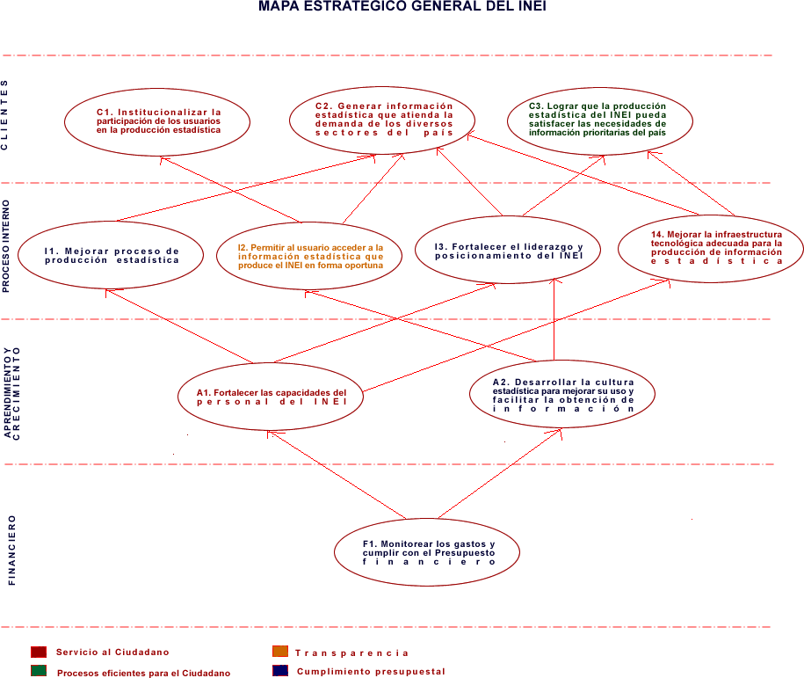
MAPA ESTRATEGICO GENERAL

Slide 16
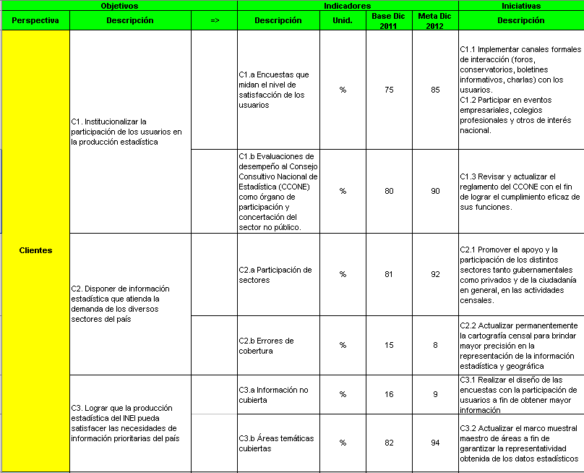
MAPA ESTRATEGICO GENERAL

Slide 17
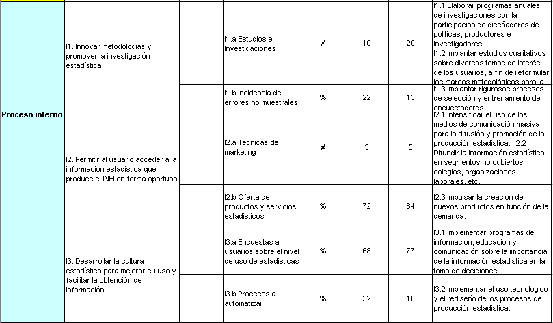
MAPA ESTRATEGICO GENERAL

Slide 18
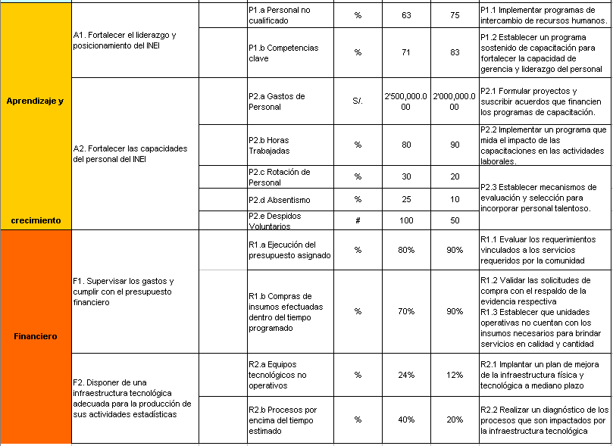
MAPA ESTRATEGICO GENERAL

Slide 19
INDICADORES Y METAS MEG

Slide 20
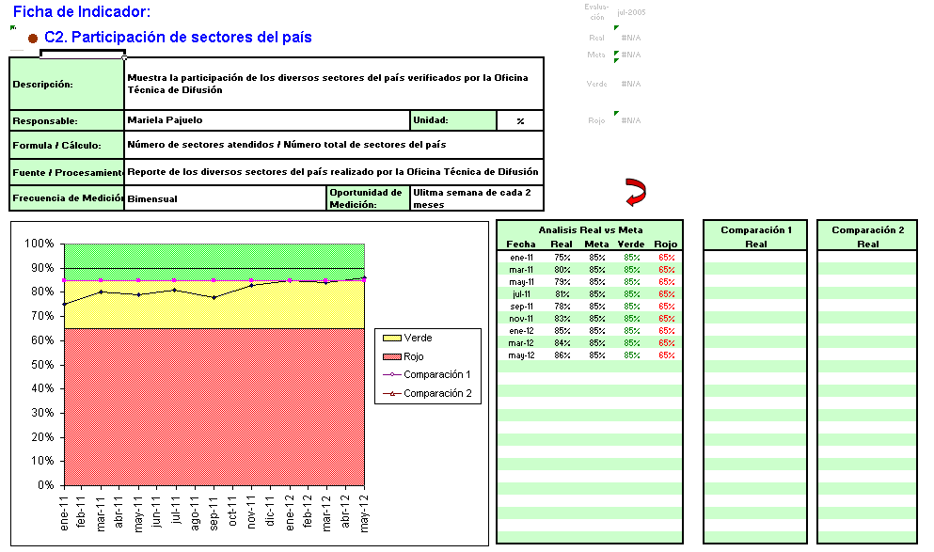
INDICADORES Y METAS MEG

Slide 21
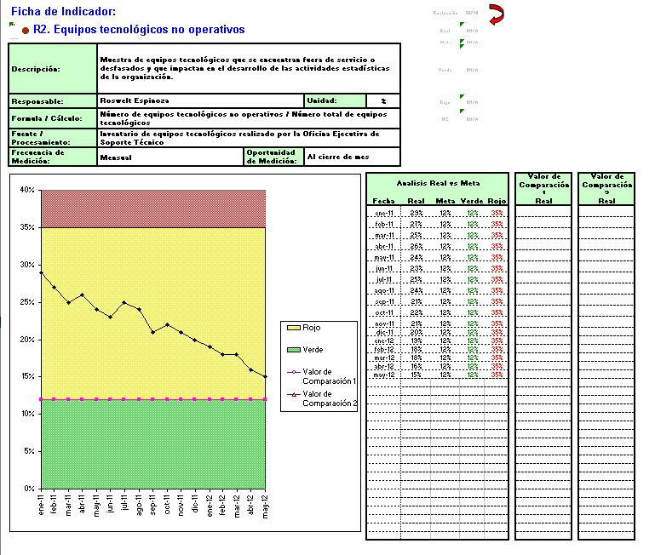
INDICADORES Y METAS MEG

Slide 22
INICIATIVAS MEG

Slide 23
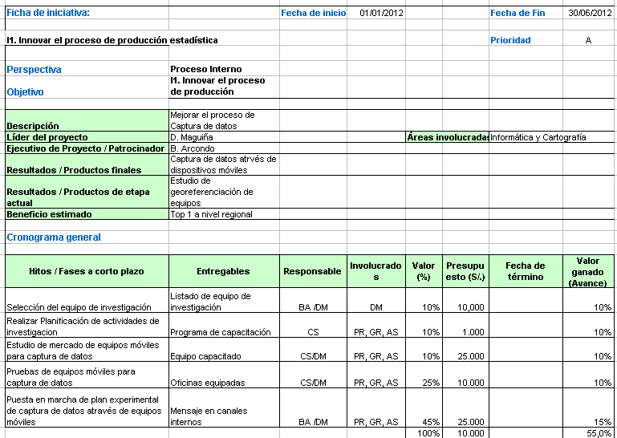
INICIATIVAS MEG

Slide 24
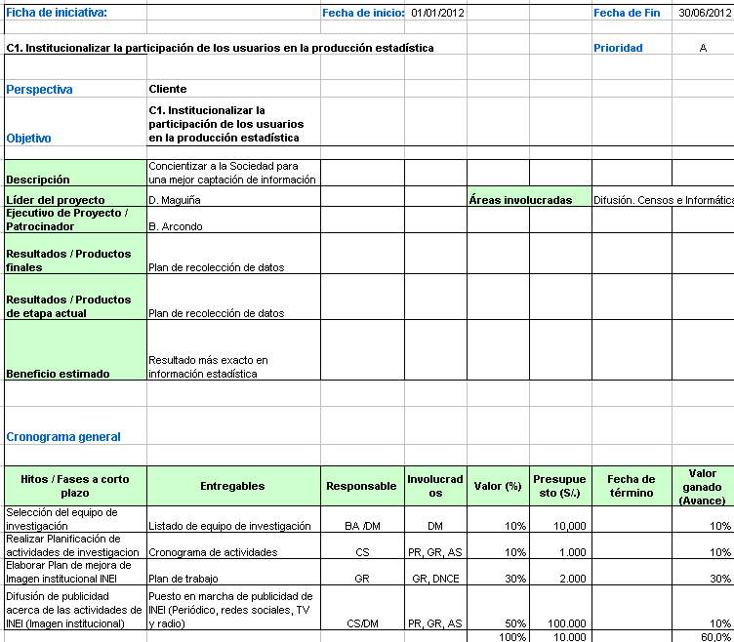
INICIATIVAS MEG

Slide 25
MAPA ESTRATEGICO FUNCIONAL DE LA EMPRESA

Slide 26
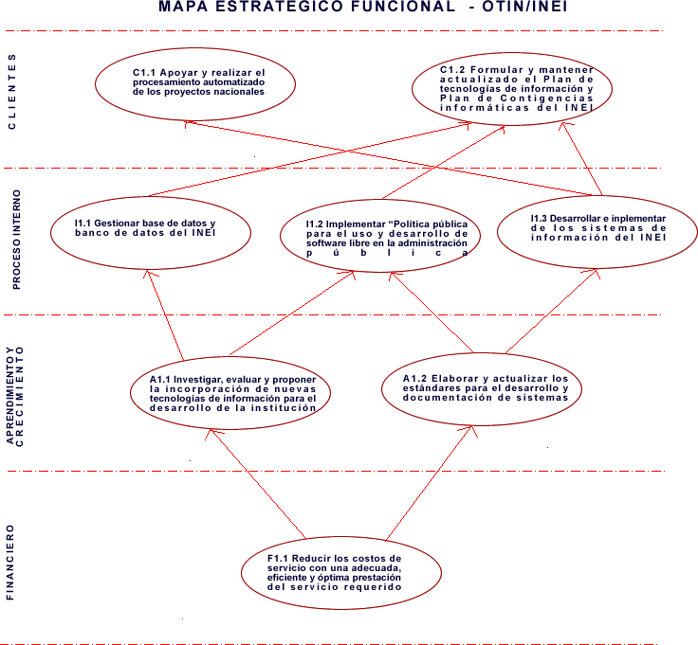
MAPA ESTRATEGICO FUNCIONAL - OTIN

Slide 27
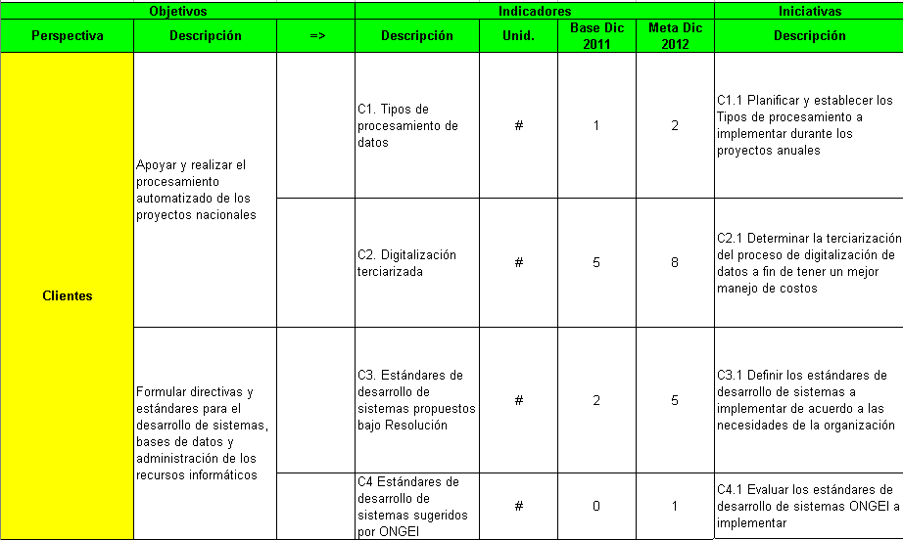
MAPA ESTRATEGICO FUNCIONAL

Slide 28
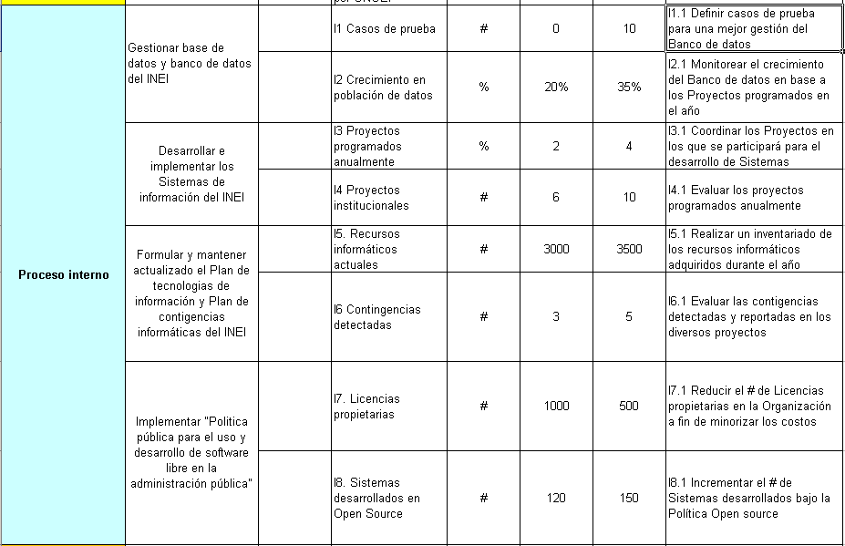
MAPA ESTRATEGICO FUNCIONAL

Slide 29
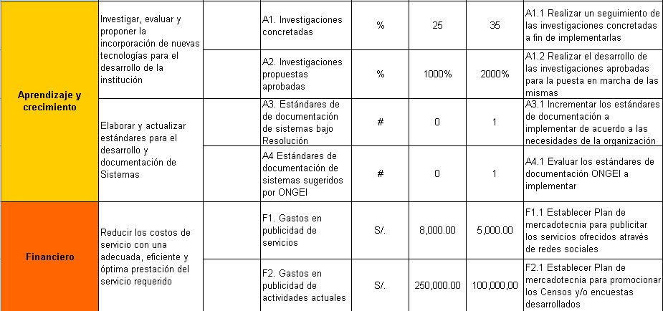
MAPA ESTRATEGICO FUNCIONAL

Slide 30
INDICADORES Y METAS MEF

Slide 31
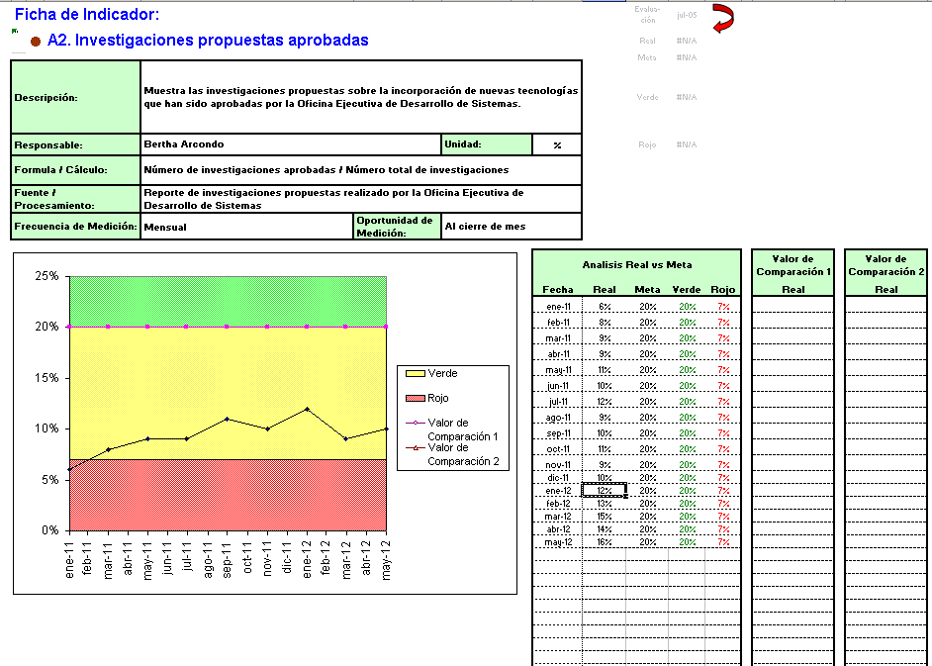
INDICADORES Y METAS MEF

Slide 32
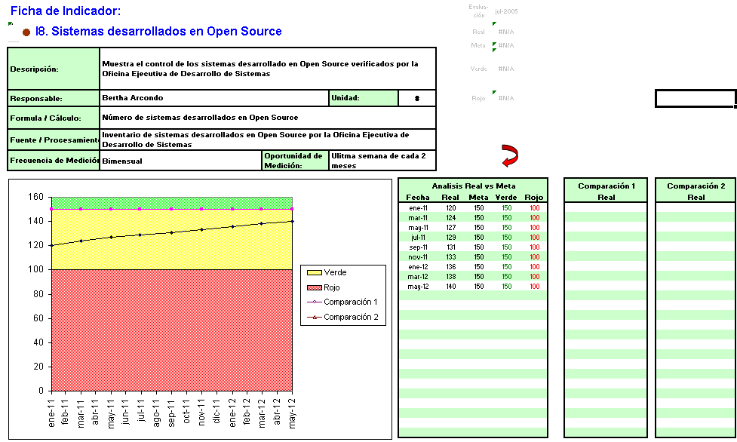
INDICADORES Y METAS MEF

Slide 33
INICIATIVAS MEF

Slide 34
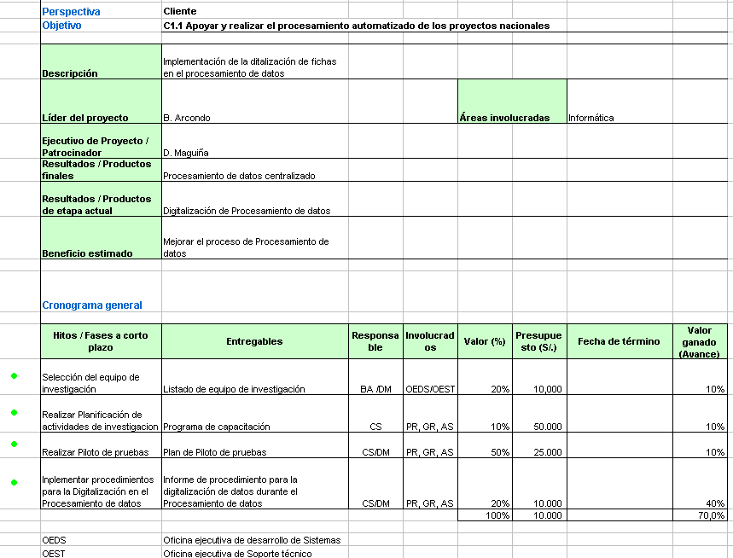
INICIATIVAS MEF

Slide 35
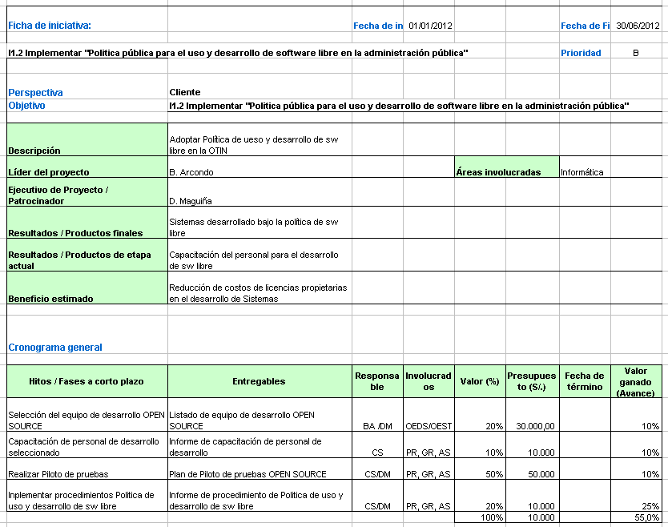
INICIATIVAS MEF

Slide 36
INSITUTO NACIONAL DE ESTADISTICA E INFORMATICA
BALANCED SCORECARD
Gabriela Rojas Munive
Paola Rojas Chicoma
Augusto Suarez Gutierrez
GRACIAS !!!

